Slide 1
Física II B
Ondas
Analía Cutsaimanis y Hernán Asorey
Profesorado de Física, Sede Andina
Universidad Nacional de Río Negro

Slide 2
UNRN – Física 2 B – H. Asorey – Clase
201508251730
Unidad 01 – Clase 04
Movimiento Armónico Amortiguado
unrn-f2b-ha-c-20150825-u01-c04-amortiguado

Slide 3
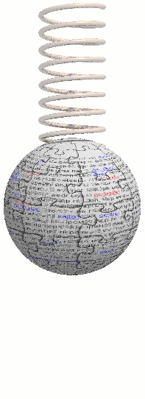
Movimiento Armónico Simple
y
y
-A
A
N
Fe=-kx
x
x
P=mg
El sistema está inicialmente en equilibrio (x,y)=(0,0).
A t=0 la masa m es desplazada a la posición (x,y)=(A,0)
La masa comienza a oscilar. La sumatoria de fuerzas en
la dirección y es 0. La ecuación de movimiento es:
La ecuación de movimiento es una ecuación diferencial ordinaria de orden 2

Slide 4
Concentración
Entonces, la ecuación de movimiento era:
Y con nuestra solución obtuvimos:
Comparando ambas, vemos que x(t) es solución si hacemos
ω es la frecuencia angular del movimiento periódico

Slide 5
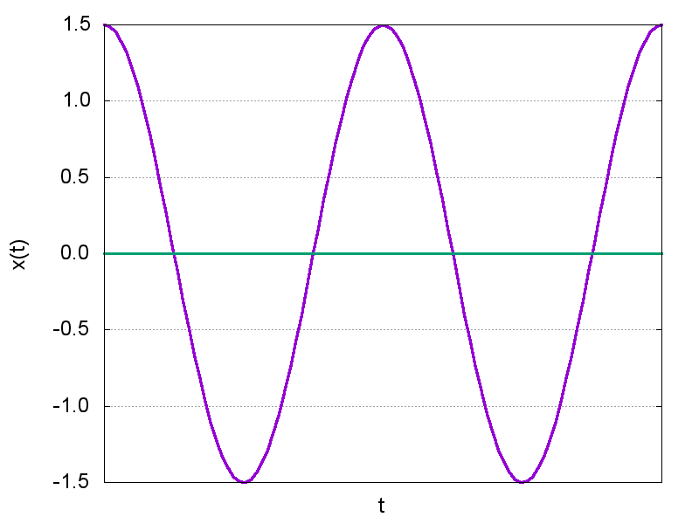
Alto… ¿qué es ω?
Recordemos nuestra solución a la ecuación del movimiento:
Esto nos da la posición del cuerpo como función del tiempo
Consideremos p. ej: x(t)=1.5 cos(ωt) (suponemos φ=0):
T = período
En ese instante, se verifica
que t=T y x(T)=1.5, luego:
T = período
Frecuencia
Angular
T = período

Slide 6
Parámetros de la frecuencia
Entonces, como:
en un péndulo elástico,
es decir, la frecuencia de oscilación es:
  proporcional a la raíz cuadrada de la constante elástica k
  inversamente proporcional a la raíz cuadrada de la masa m
Análisis dimensional:

Slide 7
Movimiento Armónico Simple
y'
y
Posición de equilibro y_{e}:
Fe=-ky
x
A
Perturbamos al sistema elevando
la masa m fuera del equilibrio:
P=mg
x
-A
Sacando -k factor común
Identificando -y_{e}, y ↔ y'
¡No aparece la gravedad!
Recuperamos el caso anterior

Slide 8
Un caso simple…
y'
En el instante inicial, t=0, desplazamos la masa m de su posición de equilibro a:
Recordando las sol. a la ec. de mov:
Con lo cual, de las condiciones iniciales:
y₀
x
-y₀

Slide 9
Un ejemplo realista
y'
Pongamos algunos números:
Y las soluciones de las ecuaciones de movimiento son:
Gráficos! →
y₀
x

Slide 10
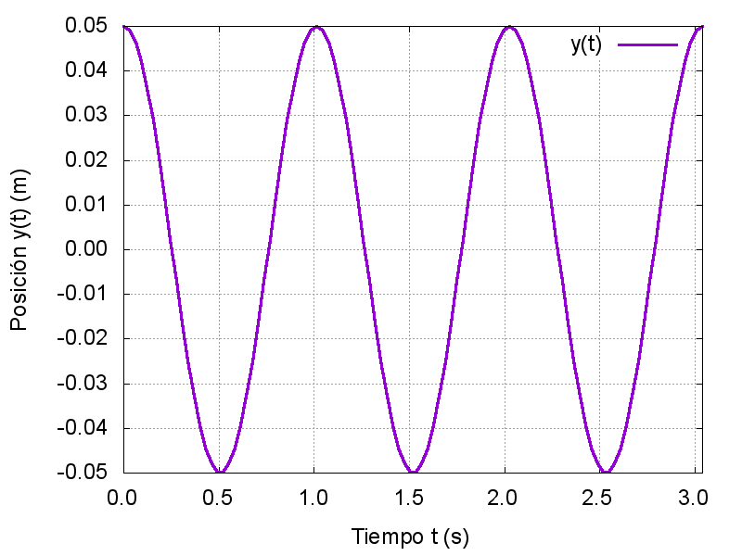
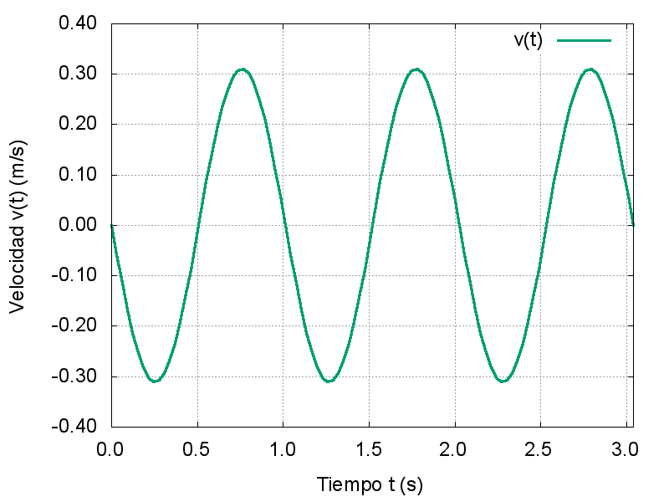
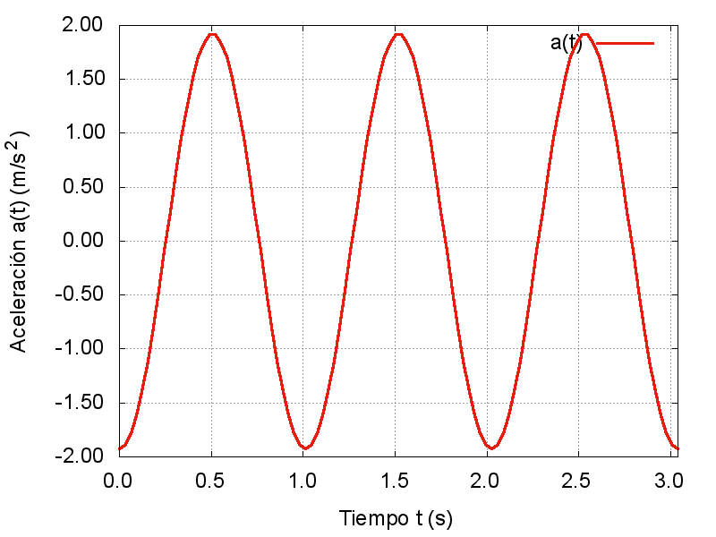

Slide 11
¿y la Energía?
Sistema conservativo! Entonces:
Entonces, recordando lo anterior, cuando t=T se da que:
Y luego, en ese instante la energía mecánica vale:
Luego, la energía es proporcional a la amplitud al cuadrado:
Notar el uso de la E_{p}! Estoy en el sistema dónde sólo estudio las variaciones debidas a la energía elástica (y')
La energía es constante y proporcional a la amplitud al cuadrado

Slide 12
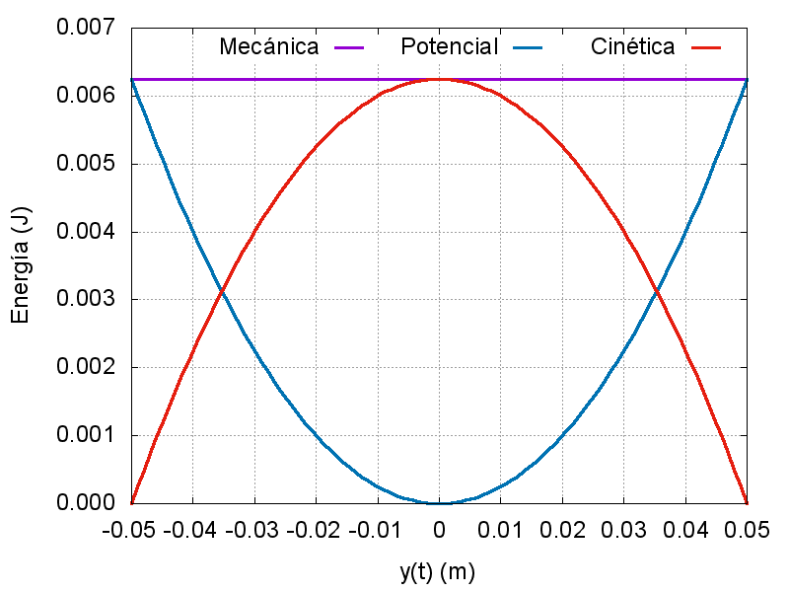
Energía en el sistema

Slide 13
Introducimos una fuerza de rozamiento...
y'
y
Al sumergir la masa en un medio, aparece una fuerza viscosa que se opone al movimiento y es proporcional a la velocidad
Fe=-ky
x
y₀
Fr
P=mg
x
x
-y₀
Ecuación de movimiento

Slide 14
Proponemos solución, ustedes la verifican ;-)
Amplitud dependiente
del tiempo
Oscilación frec. ang ω'
Frecuencia angular:
Consejo:
Cuando usted vea una resta dentro de una raíz cuadrada, preste mucha atención y tenga mucho cuidado

Slide 15
Tres casos tres...
Hay tres casos posibles:
  Amortiguación subcrítica
  Amortiguación crítica:
  Amortiguación supercrítica

Slide 16
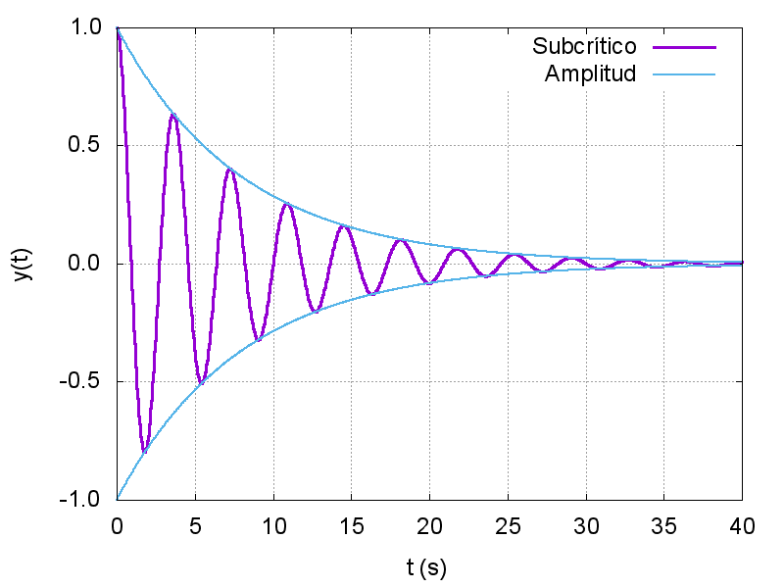
Subcrítico

Slide 17
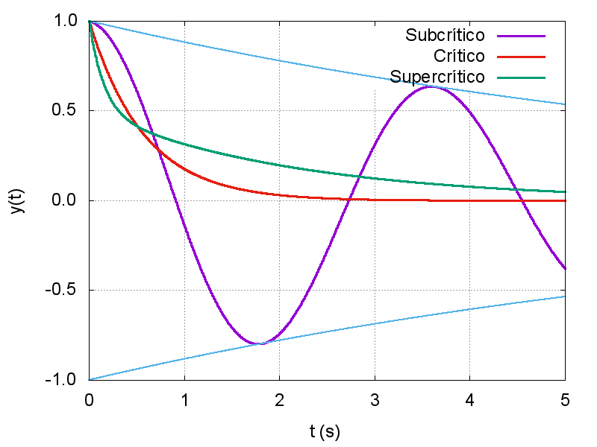
Los tres casos

Slide 18
Amortiguadores

Slide 19
Antisismos

Slide 20
Que bueno que existe esto...

Slide 21
Oscilación forzada
Todo sistema tiene una frecuencia natural de oscilación ω
Supongan que perturbamos al sistema con un motor externo, que tiene una frecuencia ω_{f}
¿Habrá alguna alteración en el movimiento para distintas relaciones entre ω y ω_{f}?

Slide 22
Veamos

Slide 23
Frecuencia natural

Slide 24
Resonancia… te vendo un puente

